Slide 1
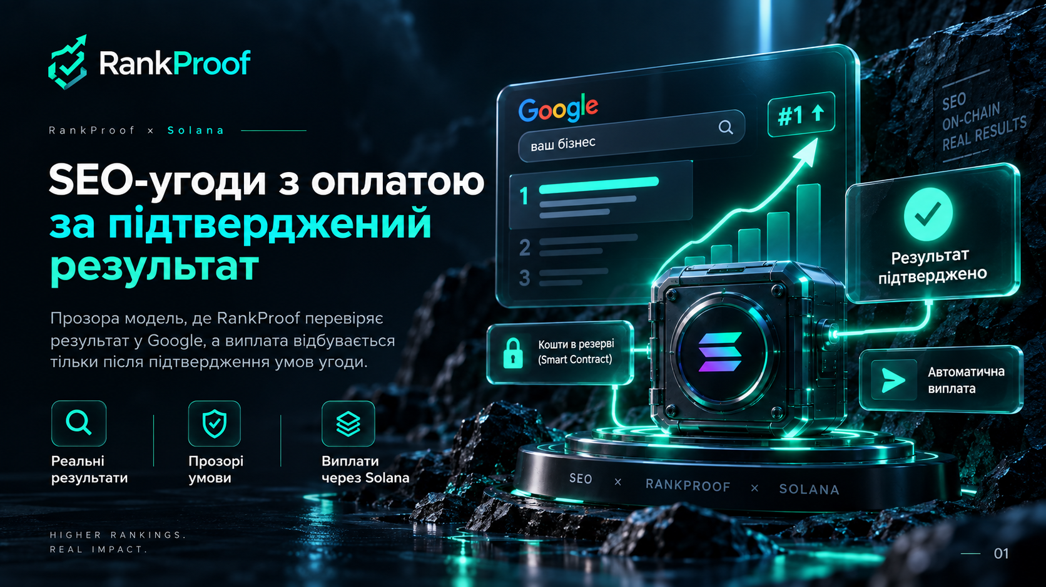
Notes:
Слайд побудовано як цілісна візуальна сцена. Якщо в усній розмові виникне питання по термінах, перейти до резервного слайда "Словник простими словами".

Slide 2
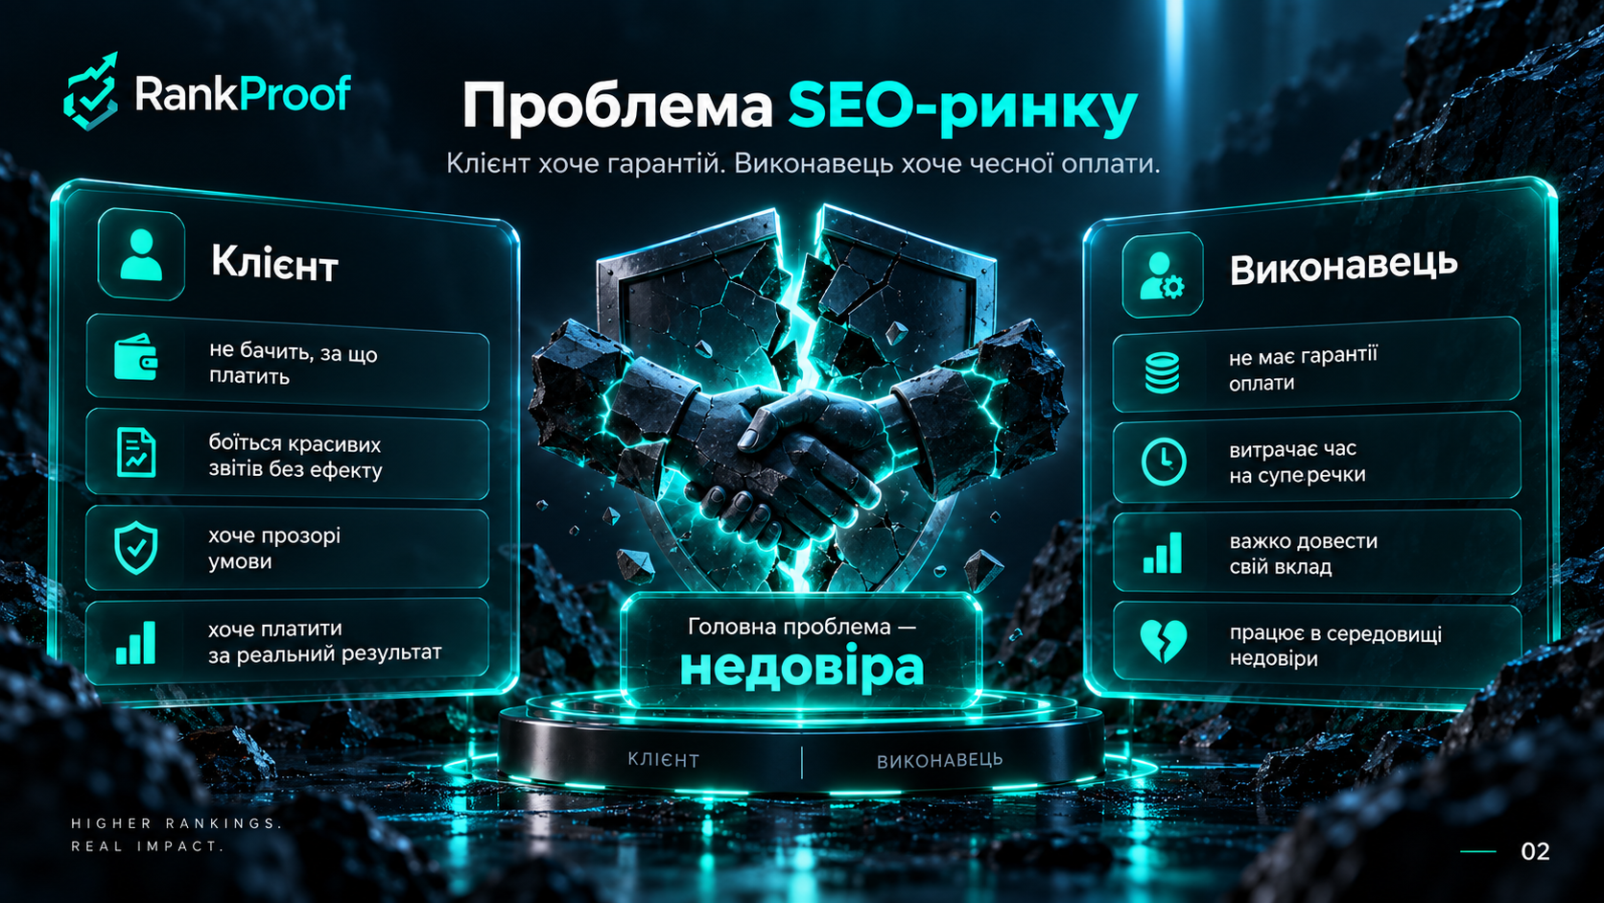
Notes:
Слайд побудовано як цілісна візуальна сцена. Якщо в усній розмові виникне питання по термінах, перейти до резервного слайда "Словник простими словами".

Slide 3
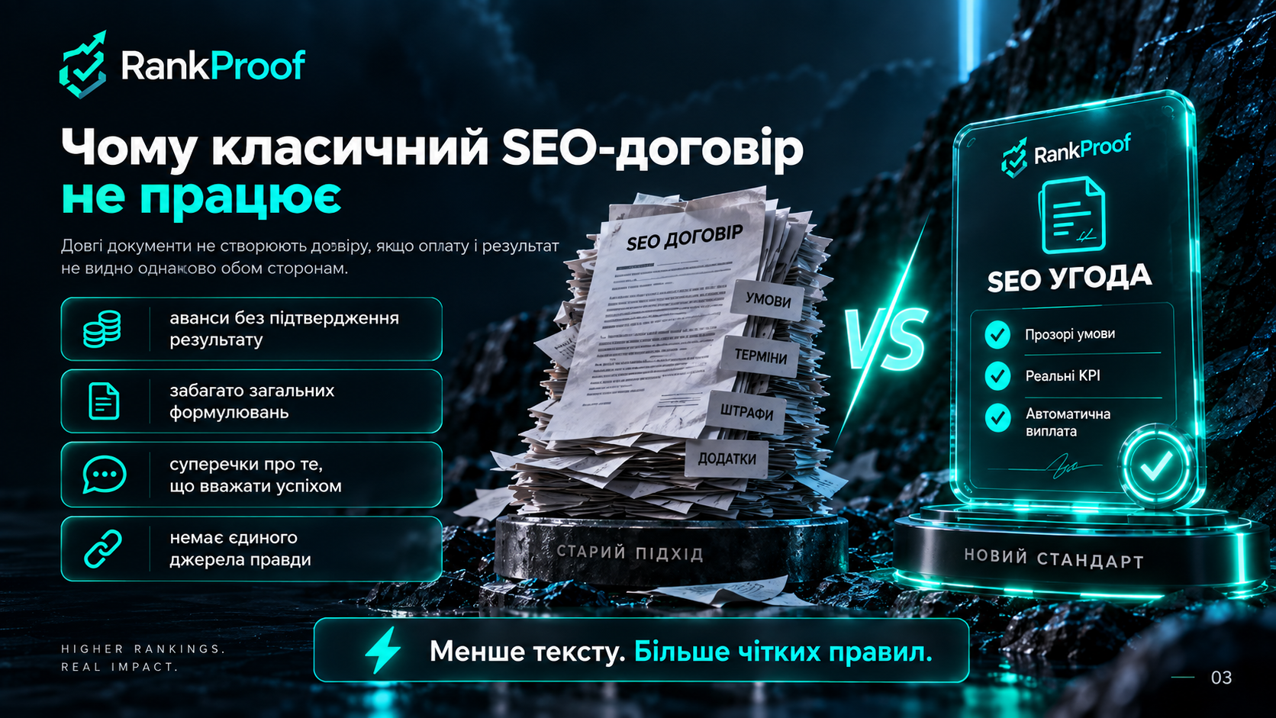
Notes:
Слайд побудовано як цілісна візуальна сцена. Якщо в усній розмові виникне питання по термінах, перейти до резервного слайда "Словник простими словами".

Slide 4
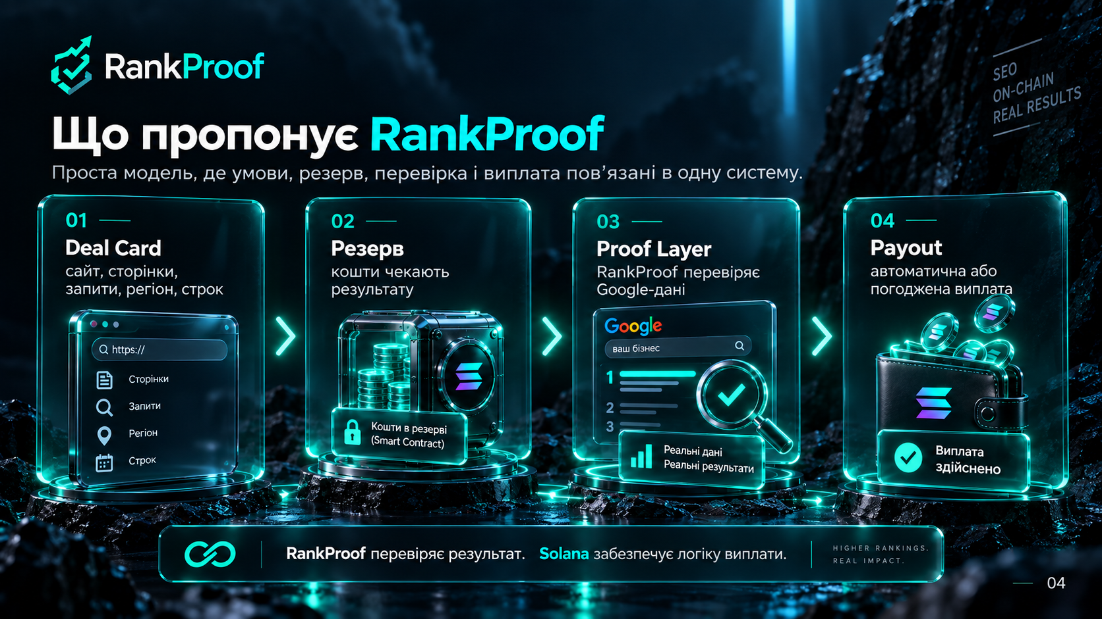
Notes:
Слайд побудовано як цілісна візуальна сцена. Якщо в усній розмові виникне питання по термінах, перейти до резервного слайда "Словник простими словами".

Slide 5
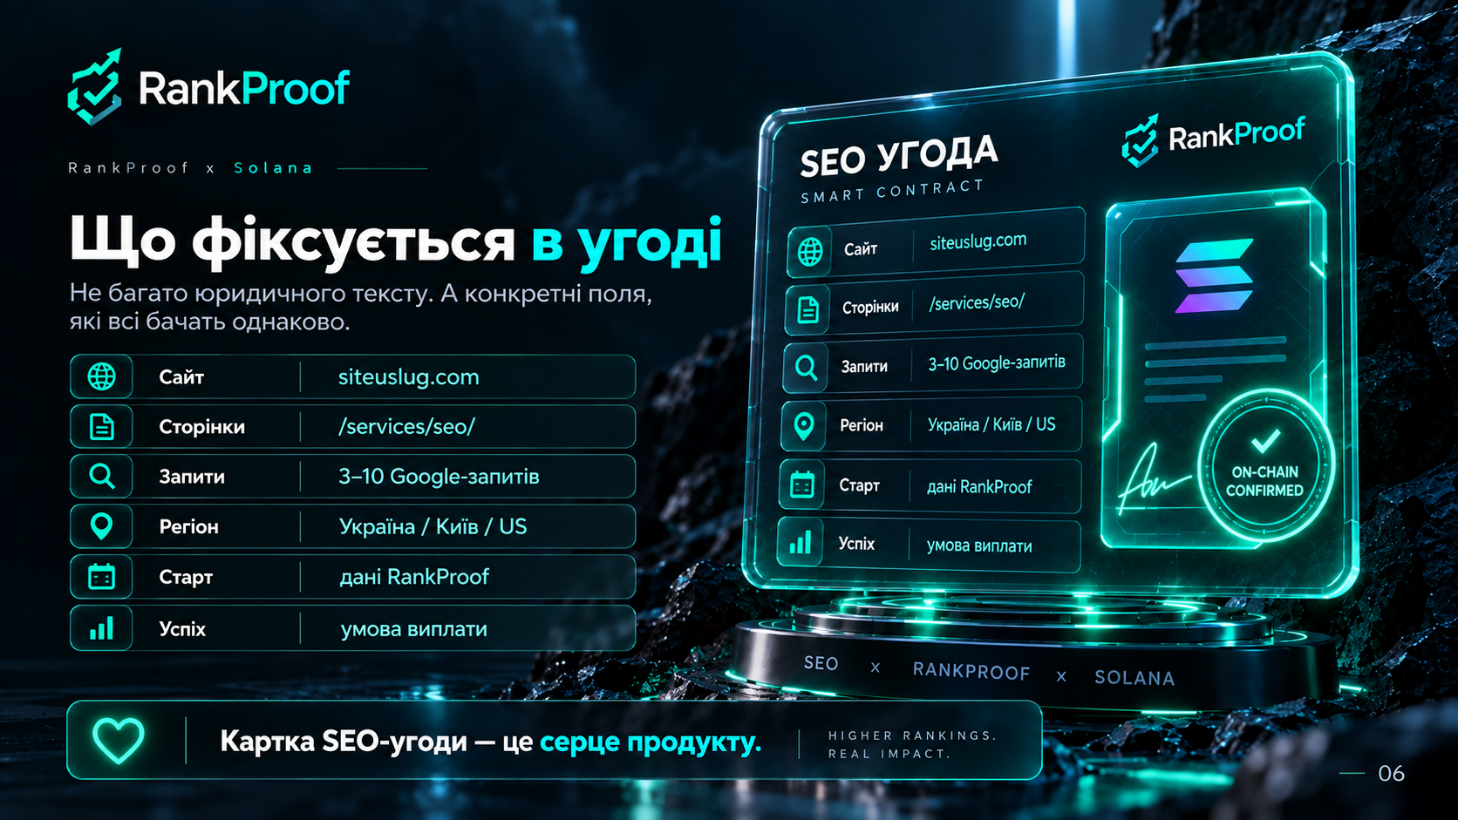
Notes:
Слайд побудовано як цілісна візуальна сцена. Якщо в усній розмові виникне питання по термінах, перейти до резервного слайда "Словник простими словами".

Slide 6
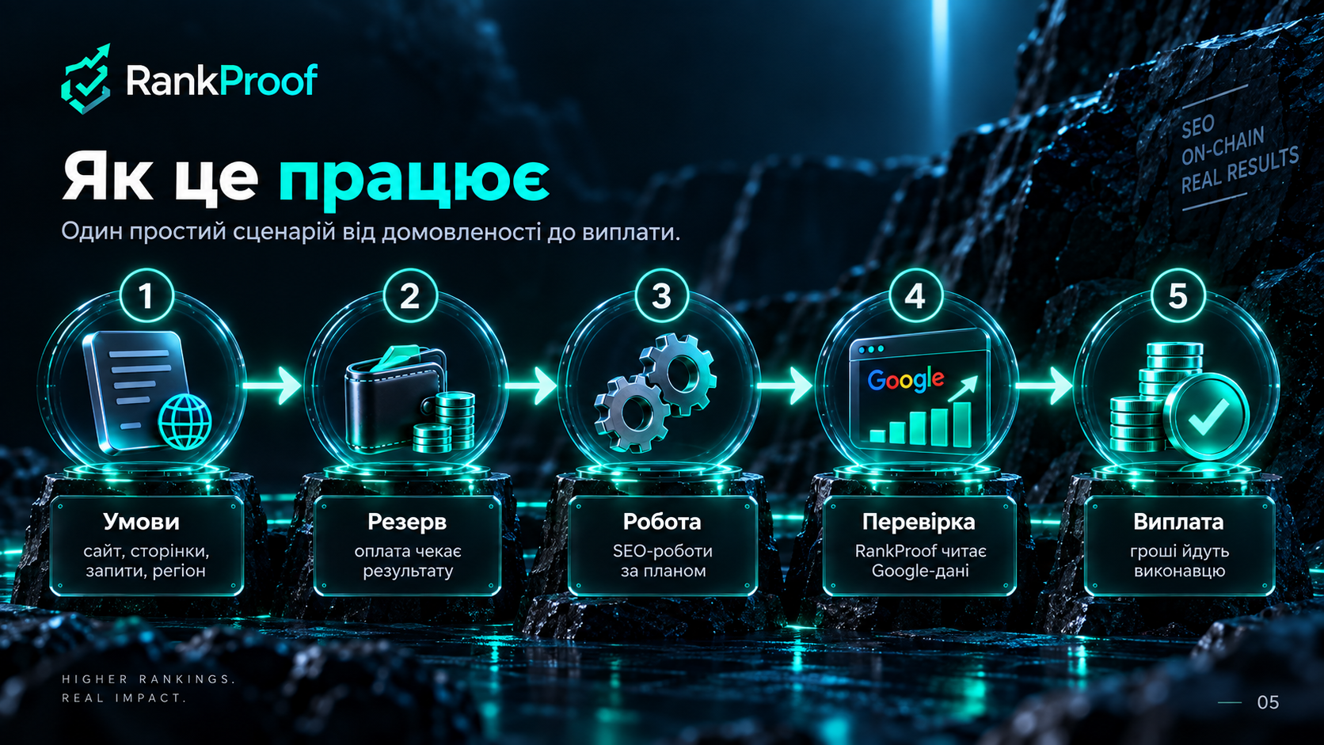
Notes:
Слайд побудовано як цілісна візуальна сцена. Якщо в усній розмові виникне питання по термінах, перейти до резервного слайда "Словник простими словами".

Slide 7
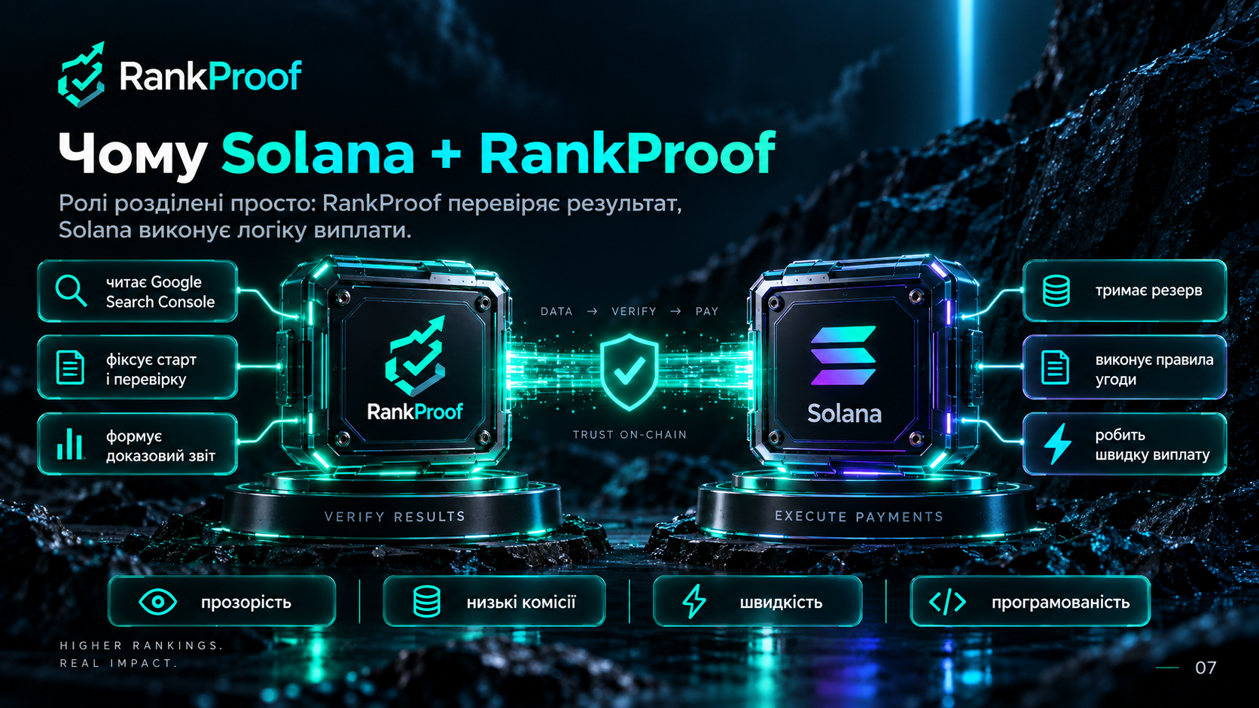
Notes:
Слайд побудовано як цілісна візуальна сцена. Якщо в усній розмові виникне питання по термінах, перейти до резервного слайда "Словник простими словами".

Slide 8
RankProof
RankProof x Solana
Звідки береться доказ результату
Не скріншот і не парсинг. Дані приходять з Google через дозволений доступ клієнта.
Google
RankProof
Proof ID
Solana
Виплата
первинні дані
Search Console
отримує дані
через API
фіксує параметри
і результат
виконує правило
оплати
гроші йдуть
за умовою
Що саме фіксується
Чесна межа MVP
сайт, сторінки, запити, країна, пристрій, період, правило успіху, час отримання даних
у першій версії RankProof є довіреним джерелом перевірки; потім можна додати незалежних перевіряючих
Коротко: Google дає дані. RankProof підтверджує результат. Solana виконує оплату.
08

Slide 9
RankProof
RankProof x Solana
Договір і смарт-контракт - різні речі
Це дві різні частини однієї угоди: юридична домовленість і технічне правило виплати.
Юридичний договір
Смарт-контракт
описує відносини сторін
керує резервом оплати
разом
• хто клієнт і виконавець
• що вважаємо результатом
• джерело даних Google / RankProof
• строки, сума, спори і відповідальність
• гроші зарезервовані
• прийшов статус PASSED
• якщо умова виконана - виплата
• якщо спір або мало даних - ручний розбір
Сильна формула: договір пояснює умови, RankProof перевіряє Google-результат, Solana виконує фінансове правило.
09

Slide 10
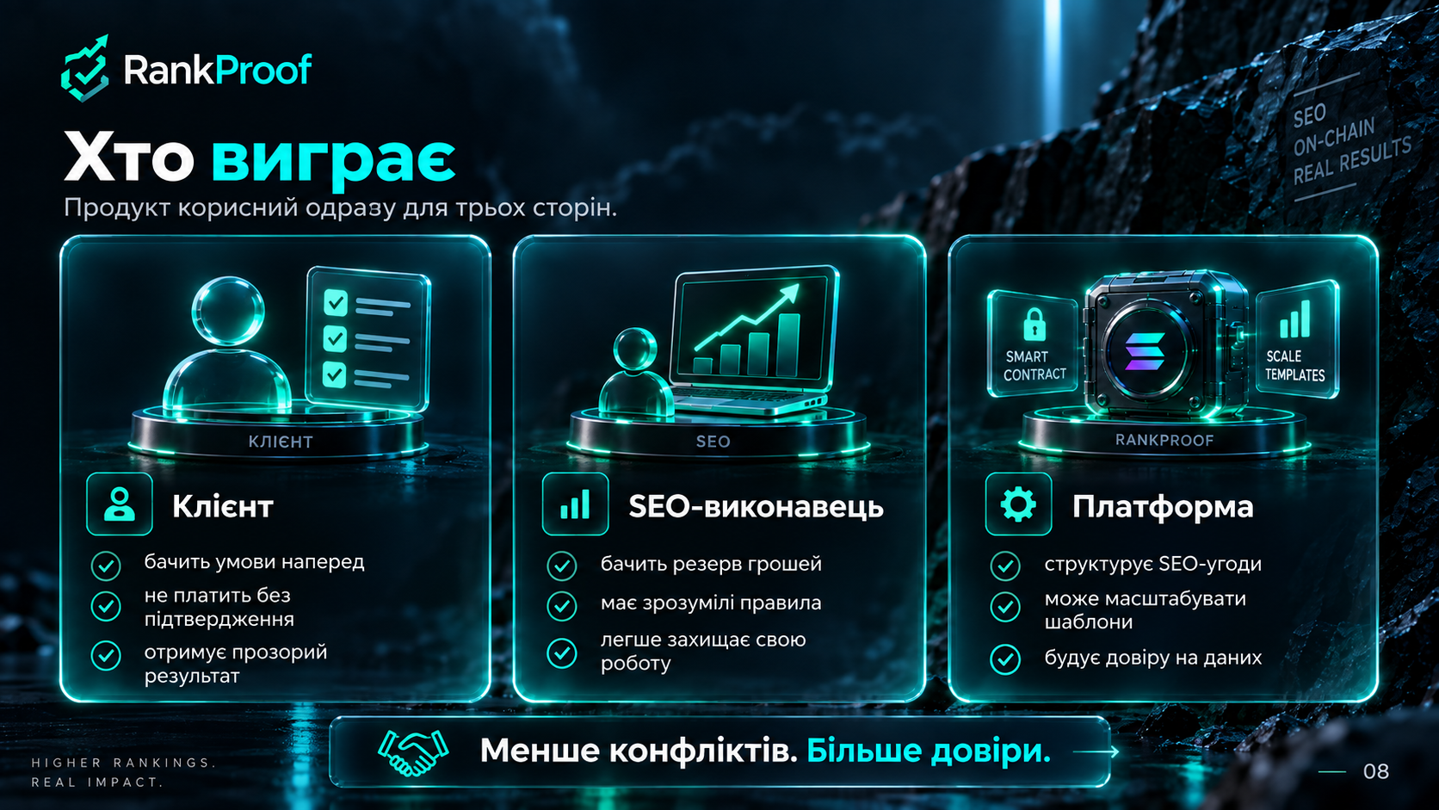
Notes:
Слайд побудовано як цілісна візуальна сцена. Якщо в усній розмові виникне питання по термінах, перейти до резервного слайда "Словник простими словами".

Slide 11
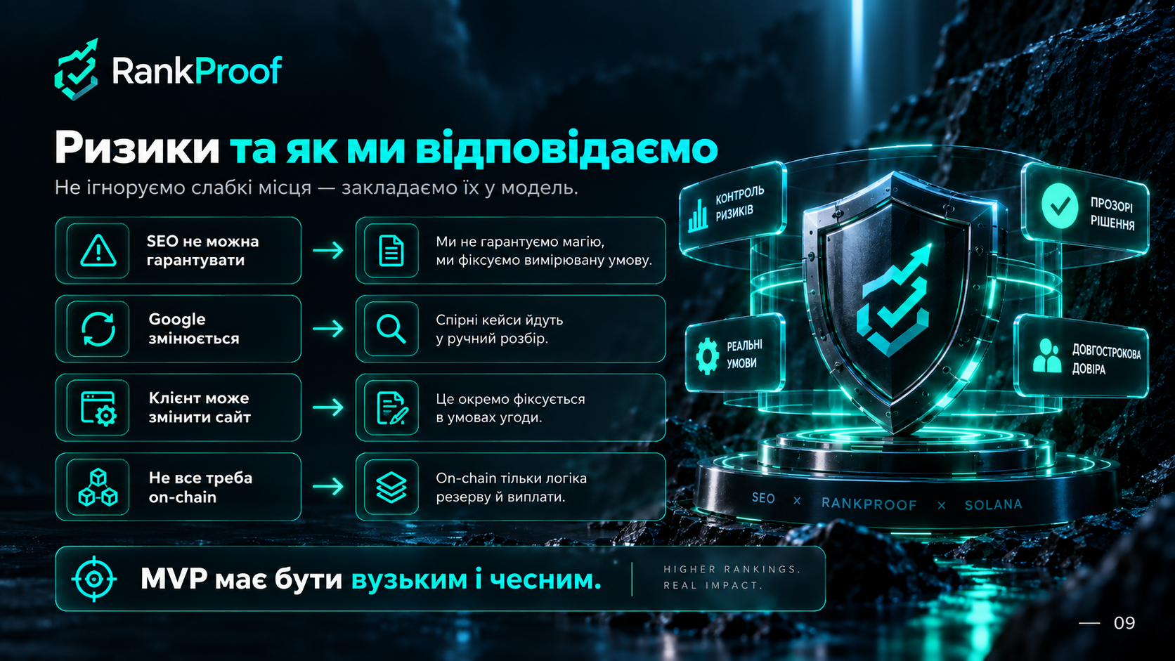
Notes:
Слайд побудовано як цілісна візуальна сцена. Якщо в усній розмові виникне питання по термінах, перейти до резервного слайда "Словник простими словами".

Slide 12
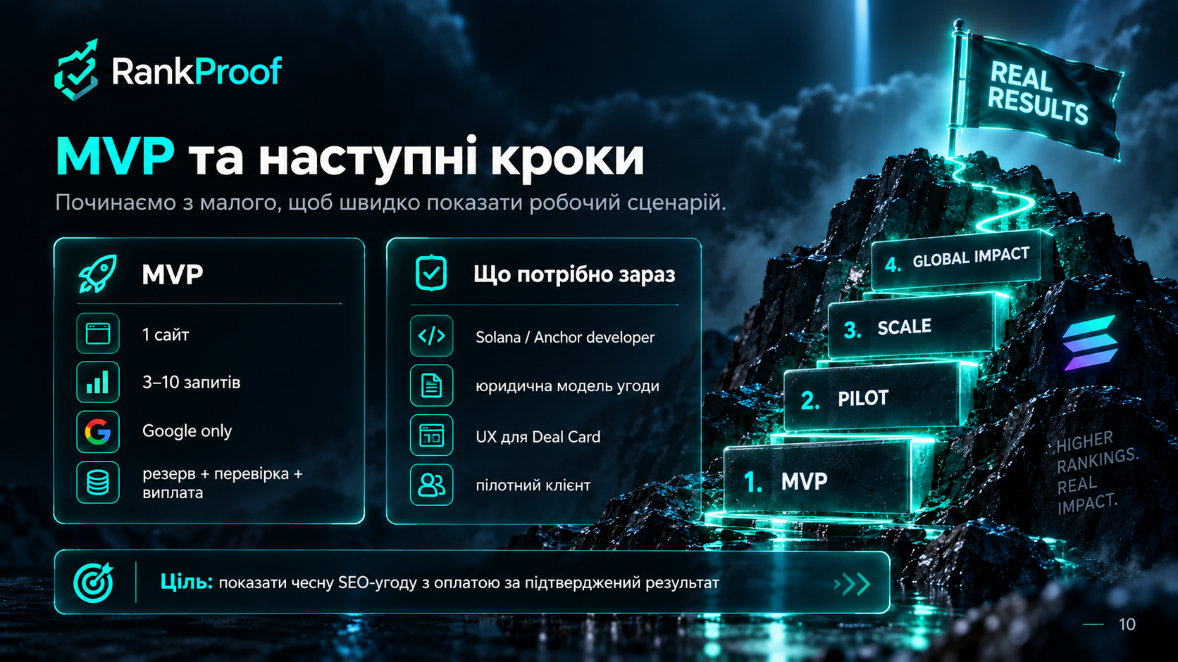
Notes:
Слайд побудовано як цілісна візуальна сцена. Якщо в усній розмові виникне питання по термінах, перейти до резервного слайда "Словник простими словами".

Slide 13
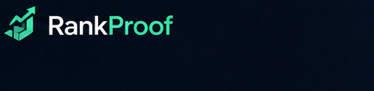
Словник простими словами
Якщо на слайдах зустрічаються англійські терміни, пояснюємо їх так:
Термін
Як говоримо українською
Що це означає
Deal Card
Картка SEO-угоди
коротко фіксує сайт, сторінки, запити, регіон, строк і умову результату
Proof Layer
Перевірка результату
RankProof читає Google-дані й підтверджує, чи виконана умова
Payout
Виплата
гроші переходять виконавцю після підтвердженого результату
Escrow / резерв
Резерв оплати
кошти не йдуть одразу виконавцю, а чекають перевірки
Smart Contract
Правило виплати
технічна логіка: якщо умову виконано - виплатити
MVP
Перша робоча версія
один сайт, 3-10 запитів, тільки Google, без зайвого ускладнення
Головна формула
RankProof перевіряє результат у Google. Solana допомагає виконати правило виплати.
11
Notes:
Цей слайд резервний. Основний виступ має бути простим: умови, резерв, перевірка, виплата. Англійські слова потрібні лише для Solana-аудиторії, але в поясненні говоримо українською.

